Slide 1
Удвоенная н в прилагательных.
Презентацию выполнили: Левченко Ксения, Тодорчук Евгения, Рау Виолетта.

Slide 2
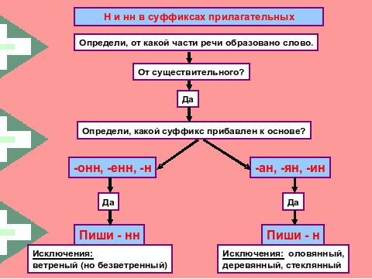
Количество букв Н в именах прилагательных зависит от того, с помощью какого суффикса образовалось слово.
Если слово образуется с помощью суффикса –Н-, удвоение согласных получается лишь в том случае, когда основа производящего слова оканчивается на Н. Например: СОН-Н-ЫЙ, БАРАБАН-Н-ЫЙ

Slide 3
Если при образовании слова использовались суффиксы
–АН-, -ЯН-, -ИН-, то писать надо одну букву Н. Например: ГУС-ИН-ЫЙ, СЕРЕБР-ЯН-ЫЙ, КОЖ-АН-ЫЙ.
Если же суффиксы -ОНН- или –ЕНН-, то пишется две Н. Например: АВИАЦИ-ОНН-ЫЙ, СОЛОМ-ЕНН-ЫЙ.

Slide 4
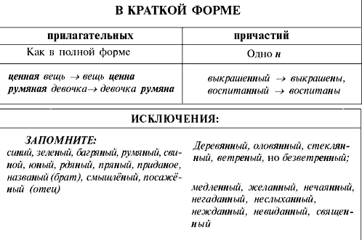
Запомните несколько исключений: СТЕКЛЯННЫЙ, ОЛОВЯННЫЙ, ДЕРЕВЯННЫЙ. В этих словах пишется удвоенная Н, несмотря на то что они образовались с помощью суффикса –ЯН-.

Slide 5
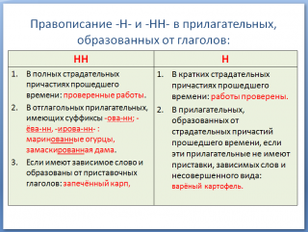
Обратите внимание также на слово ВЕТРЕНЫЙ. В нем нет удвоенных согласных, так как это прилагательное образовалось не от существительного ВЕТЕР, а от устаревшего глагола ВЕ´ТРИТЬ с помощью суффикса Н.

Slide 6
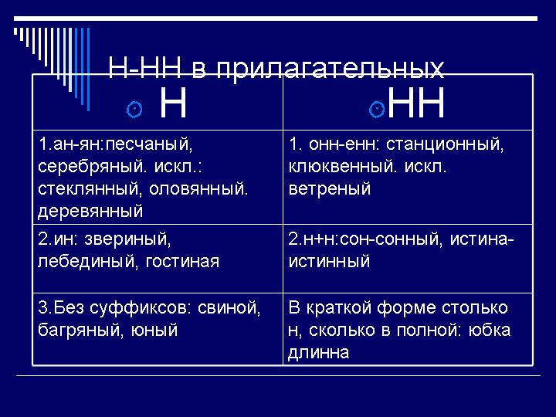
Есть также несколько прилагательных, для которых нельзя применить это правило, например: ЮН-ЫЙ, РУМЯН-ЫЙ. Дело в том, что эти слова образовались вообще без суффиксов. В них пишется одна Н, которая находится в корне

Slide 7


Slide 8
Спасибо за внимание!

